Slide 1
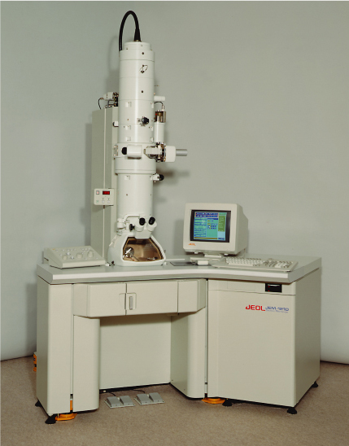
Microscopio elettronico – TEM
Il campione viene colpito da un fascio di elettroni e non dalla luce (il sistema opera nel VUOTO).
Questo aumenta il potere di risoluzione rispetto ad un microscopio ottico.
Il potere di risoluzione aumenta al diminuire della lunghezza d'onda della luce (la lunghezza d'onda di un fascio di e⁻ è ∼ 0.005 nm, 100.000 volte più bassa della luce visibile).
Il potere di risoluzione del microscopio elettronico è circa 1000 volte superiore a quello del microscopio ottico e permette di distinguere due punti distanti tra loro 0.5 nm.
Permette un visione 2D del campione.
Potere risolutivo 0.2 nm

Slide 2
TEM – esempi
Tessuto infettato da vaiolo
Virus vaiolo
Apparto del Golgi

Slide 3
Microscopio elettronico – SEM
Elettroni secondari (SE): provengono da uno strato di pochi nm, derivano dall'interazione degli elettroni del fascio con quelli del campione.
Il fascio di elettroni non attraversa il preparato, come nel TEM, ma colpisce punti successivi della superficie esterna di un campione in esame.
Contrasto topografico (immagine superficiale).
PERMETTE UNA VISIONE 3D DELLE SUPERFICI ESTERNE DELLE STRUTTURE BIOLOGICHE.
Ingrandimento: 20.000X
Limite di risoluzione: 10 nm

Slide 4
SEM – esempi
Cellule procariote ed eucariote
Globuli rossi
Escherichia coli
Globuli bianchi
Piastrine
Cellule del sangue
Polline
Cristallo di neve

Slide 5
Atomic force microscopy – AFM
Principio generale: Una sonda viene passata sul campione registrando un segnale (come la corrente).
Risoluzione molto alta (ordine di nm e meno).
A differenza delle altre tecniche preparazione del campione è semplice e non viene danneggiato.
Il probe scannerizza la superficie e rileva forze interatomiche tra la tip stessa e il substrato.
Il movimento della tip è registrato e convertito in un’immagine.
Rilevamento della deflessione del raggio.

Slide 6
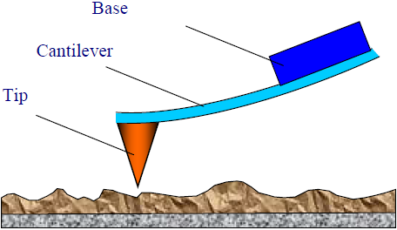
Principio di funzionamento
Le oscillazioni del cantilever sono rilevate da un sistema ottico che registra anche lievissimi movimenti della barretta che sostiene la punta.
Un diodo laser è focalizzato sulla parte posteriore riflettente della barretta.
Misura quantitativamente la microtopo-grafia delle superfici, con una risoluzione laterale di 5 nm e verticale di 0.01 nm.

Slide 7
Principio di funzionamento
In base alla modalità di interazione della punta con la superficie del campione gli AFM possono essere impiegati in modalità:
repulsive o contact – la punta tocca effettivamente il campione.
attractive o no contact – la punta non lo tocca effettivamente.
Tapping – la punta esplora il campione in modo da avere un contatto discontinuo determinato da una successione regolare di movimenti oscillatori.
La punta scorre sulla superficie del campione, può essere in condizioni di:
Forza costante – per acquisire informazioni sulla forza di interazione tra la superficie del campione e la punta.
Altezza costante – per acquisire informazioni sulle variazioni in altezza del campione.

Slide 8
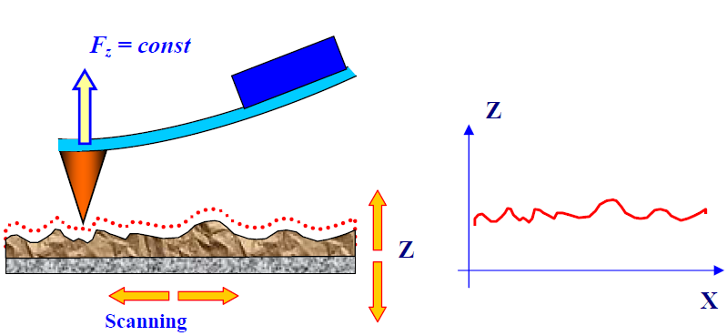
Forza costante
Durante il movimento di scansione della superficie del campione, le variazioni in altezza provocano la deflessione del fascio laser.
Un fotoanalizzatore misura le differenze di intensità luminosa tra i due componenti del fotodiodo binario che raccoglie il fascio deflesso e le converte in una tensione che rappresenta il risultato della misura.

Slide 9
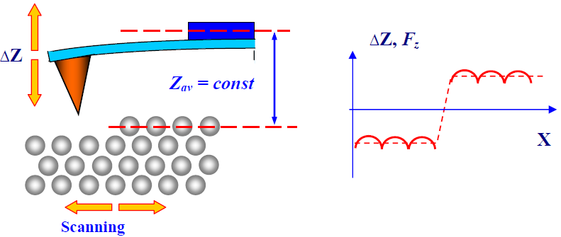
Altezza costante
La tensione misurata è proporzionale alla forza necessaria affinché la distanza tra superficie del campione e punta sia sempre costante.
Questa modalità d’impiego implica la conoscenza di parametri di calibrazione che devono essere inseriti prima dell’operazione di misura.
Notes:
La punta scorre sulla superficie del campione

Slide 10
Immagini SEM della tip
Di recente, con l’impiego di raggi ionici focalizzati (focused ion beam), sono state realizzate punte di silicio molto sottili e dotate di un più elevato grado di stabilità.

Slide 11
AFM – esempi
Collagene
Proteine di membrana
Legame H

